Slide 1
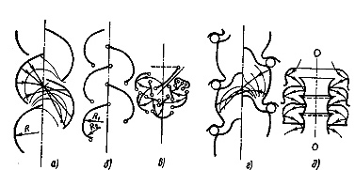
Диноды и коэффициент усиления ФЭУ
Рис. 4.6. Динодные системы с корытообразными динодами: а – цилиндрическая часть динода одного радиуса,
б – цилиндрическая часть динода двух радиусов;
в – круговая система расположения динодов;
г – динодная система со сложным профилем динода;
д – динодная система с торовидными динодами
(тонкие линии со стрелками – траектории электронов)

Slide 2
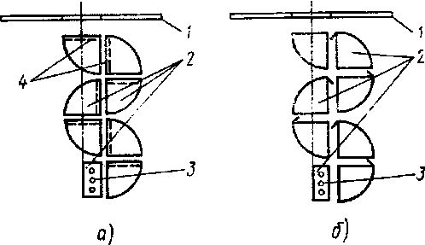
Рис. 4.7. Динодные системы с коробчатыми динодами:
а – диноды с сетками; б – диноды с козырьками;
1 – диафрагма; 2 – диноды; 3 –анод; 4 – сетка

Slide 3
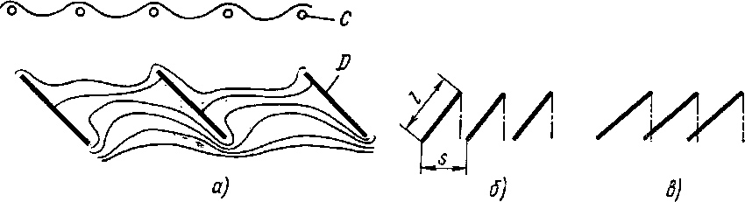
Рис. 4.8. Конструкция жалюзийного динода:
а – картина электрического поля; С – сетка; D – жалюзи; тонкими линиями указаны эквипотенциальные линии электрического поля;
б – пролетный динод;
в – не пролетный динод

Slide 4
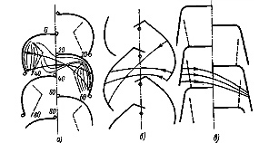
Рис. 4.9. Схемы динодных систем с дополнительными электродами:
тонкие линии со стрелками – траектории электронов;
числа у электродов указывают их потенциалы в относительных единицах;
а- с ускоряющими сетками;
б – с выравниванием градиента потенциала;
в – с компенсацией времен пролета электронов.

Slide 5
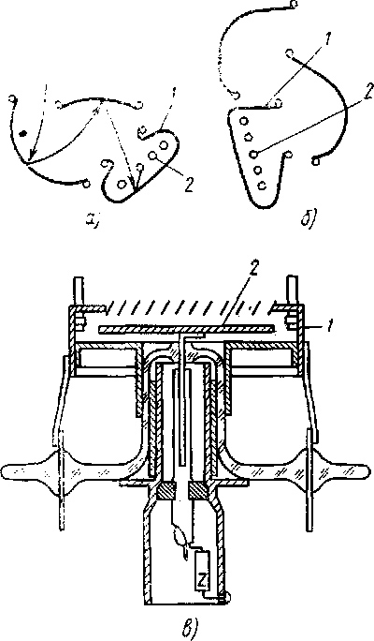
Рис. 4.10. Анодные блоки динодных систем:
1 – последний динод; 2 – анод;
а, б – с рефлексным анодом; в – с коаксиальным выводом анода.

Slide 6
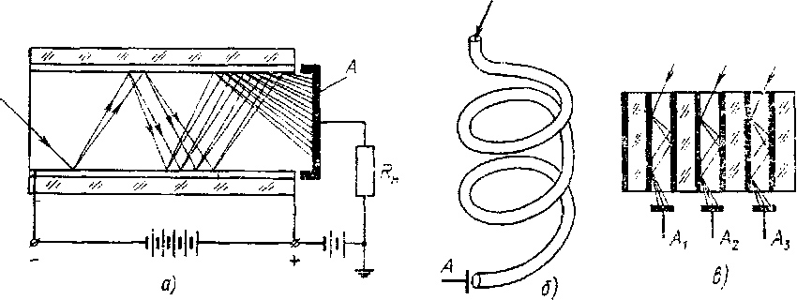
Рис. 4.11. Динодные системы с распределенным эмиттером:
а – прямая трубка; б – спиральная трубка; в – многоканальная система; А – анод
Коэффициент усиления такого динода может достигать величин 10⁵…10⁶ при рабочем напряжении на концах канала 1,5…2 кв.

Slide 7
Достоинством канальной системы является:
простота конструкции;
возможность создания весьма малогабаритных ФЭУ и осуществления многоканальных систем с использованием пакета каналов;
не нуждаются в делителе напряжения.
Недостатками прямых каналов являются:
сильная оптическая и ионная обратная связь.
низкая эффективность эквивалентного каскада умножения, объясняющаяся тем, что часть вторичных электронов, которые выходят под такими углами к оси трубки, что попадают в тормозящее поле и не участвуют в дальнейшем процессе умножения.
большой разброс времен пролета электронов из-за отсутствия их фокусировки.

Slide 8
Вторичная эмиссия характеризуется коэффициентом вторичной эмиссии σ, который равен отношению числа вторичных электронов n₂ к числу первичных n₁:
σ = n₂/n₁
Коэффициент σ зависит от вещества тела, структуры его поверхности, энергии первичных электронов, угла их падения и некоторых других факторов. Для чистых металлов максимальное значение σ бывает в пределах 0,5-1,8. При наличии активирующих покрытий достигает 10 и более.
Коэффициент вторичной эмиссии σ зависит от энергии первичных электронов, то есть от ускоряющей разности потенциалов, приложенной к двум соседним динодам.

Slide 9
Коэффициент усиления ФЭУ, имеющего n динодов можно определить как:
М= σ₁ ∙σ₂ ∙σ_{3 ……}∙σ_{n.}
Если условия для вторичной эмиссии на всех динодах одинаковы, то коэффициент М можно записать в виде:
М = σ ^{n}.

Slide 10
При значениях коэффициента вторичной эмиссии σ, лежащих в пределах от 2 до 4, и при числе динодов n = 10 — 15, коэффициент усиления ФЭУ может принимать значения от 10³ до 10⁶ раз.
При работе в сцинтилляционном счетчике коэффициент усиления фотоумножителя как правило составляет обычно 10⁵ —10⁶ раз.

Slide 11
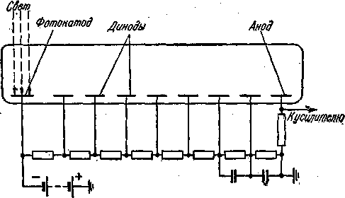
R1
R2
R3
R4
R5
R6
R7
R8
Rн
с1
с2
U пит
Схема включения ФЭУ

Slide 12
Основные параметры ФЭУ:
1) световая анодная чувствительность (отношение анодного фототока к вызывающему его световому потоку при номинальных потенциалах электродов), составляет 1–10⁴ а/лм;
2) спектральная чувствительность (равная спектральной чувствительности фотокатода, умноженной на коэффициент усиления умножительной системы, лежащий обычно в пределах 10³–10⁸);
3) темновой ток (ток в анодной цепи в отсутствие светового потока), как правило, не превышает 10⁻⁹–10⁻¹⁰а.

Slide 13
Время разрешения ФЭУ
При работе со сцинтилляционными счетчиками следует, прежде всего, учесть, что момент появления тока в цепи коллектора не совпадает с моментом освещения фотокатода. Этот сдвиг во времени объясняется тем, что электроны, средняя скорость которых в умножителе невелика и не превышает—5х10⁸ см/сек, затрачивают на пролет от фотокатода до коллектора заметное время, составляющее сотые доли микросекунды.
Время разрешения ФЭУ - это разность времени между моментом освещения фотокатода и моментом появления тока в цепи коллектора анода.
При использовании ФЭУ в сцинтилляционном счетчике с неорганическими кристаллами, время высвечивания которых сравнительно велико и составляет десятые доли микросекунды и больше, временные свойства фотоумножителя практически не играют никакой роли и время разрешения сцинтилляционного счетчика будет определяться только временем высвечивания кристалла.

